Slide 1

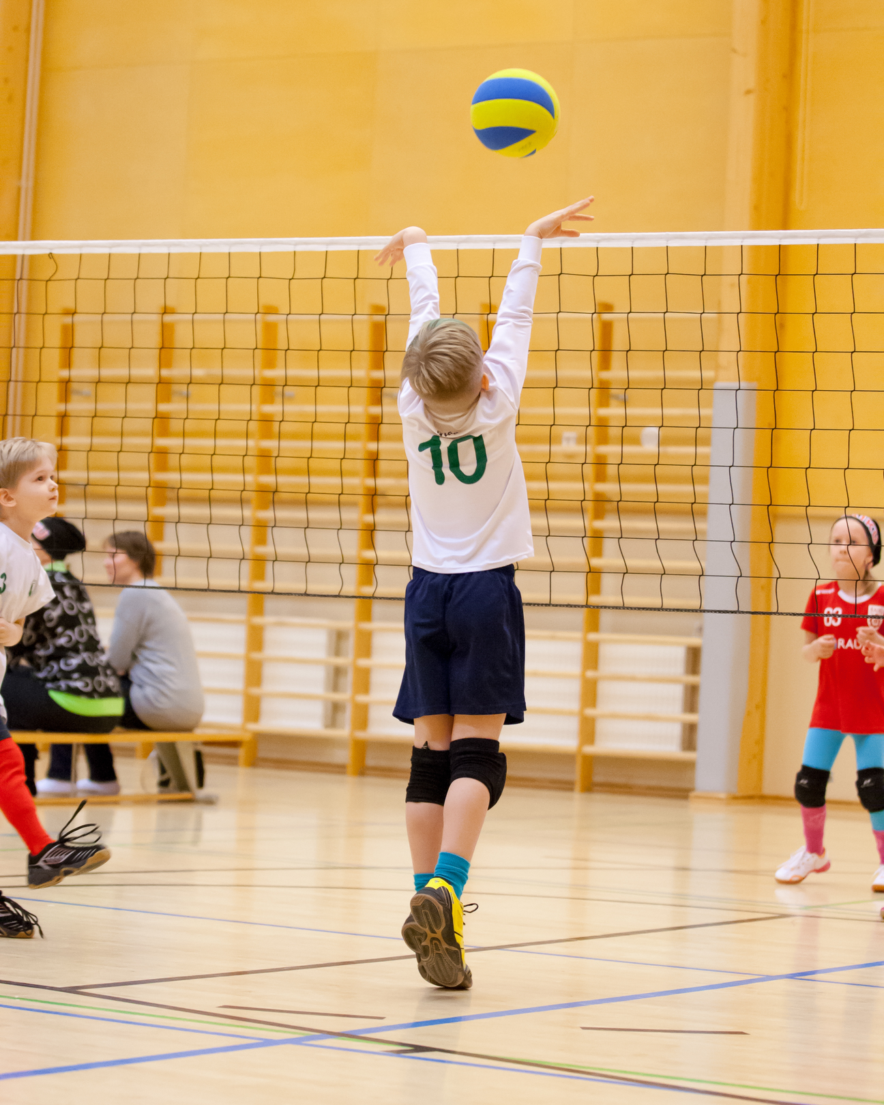
Lasten lentopallon sarja- ja sääntöinfo, teams-kokous 17.9.2025
Suomen Lentopallo

Slide 2

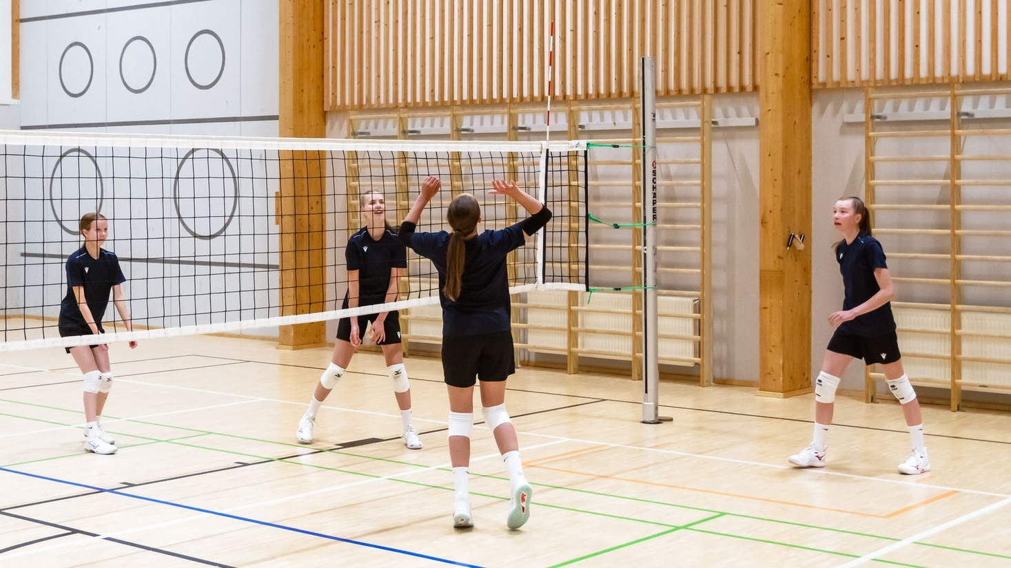
Iltapäivän aiheet
  Ikäluokkanimitykset
    Alue-SM
  Sääntömuutosten kertaus ikäluokittain
    U9 (F-juniorit)
    U11 (E-juniorit)
    U13 (D-juniorit)
    Power Cup
  Tripla pallon demovideo
  Alueelliset mahdollisuudet ja oikean pelimuodon löytäminen
  Joukkuepelien lasten urheilun illat
  Kysymykset

Slide 3
Ikäluokkanimitysten muutokset

Slide 4
Ikäluokat
  Vaiheittainen siirtyminen kansainväliseen ikäluokkanimitykseen
  Esim. U11 (E-ikäiset) – molemmat säilytetään kaudelle 25-26
  U-kirjaimen jälkeinen numero kertoo minkä ikäisiä junioreita joukkueessa pelaa
    Esimerkiksi U11 tarkoittaa 11-vuotiaat (vuoden vaihteen jälkeen täyttävät) ja sitä nuoremmat
    Vuonna 2025-2026 U11 pelaajat 2015 syntyneet ja nuoremmat
    Ikäluokkamuutokset koskevat F-A -ikäisiä, eli kaikkia sarjoja
  Alue-SM 2025
    Vuoden 2025 alue-SM kisoissa käytetään vielä “C-nuoret” ja “B-nuoret” nimityksiä

Slide 5
U9 (F-ikäiset) muutokset

Slide 6
  Kentän koon suositus 4,5m x 4,5m
    Alueet ja joukkueet toimivat turnauskohtaisesti tämän suosituksen kanssa mahdollisuuksien mukaan
  Molemmat sarjat 2v2
  Liike pallon kanssa sallittu
  Verkon korkeus 160cm (suositus +/- 10cm, eli verkon korkeus voi olla 150cm-170cm välillä)
    Alueen joukkueet turnaus-/ottelukohtaisesti sopivat verkon korkeudesta
  Vapaa vastaanotto (koppi, tai sormi-/hihalyönti)
  Vapaa syöttö supersarjassa
Muutokset
U9 (F-ikäiset)

Slide 7
U9 (F-ikäiset)
Demo sääntömuutoksista ja pelimalleista:
https://drive.google.com/file/d/1HT7upbPg3GtruUGqkK85-mpdLqUUxbtr/view

Slide 8
U11 (E-ikäiset) muutokset

Slide 9
Muutokset
U11 (E-ikäiset) Tiikerisarja
  Kentän koko 6,1 x 5,94 m (sulkapallon syöttö alueen takaraja)
  Pelimuoto: Tripla Pallo (säännöt ja demovideo dia 15)
  Koppi poistuu
  Kaikki pelaajat kiertovaihdossa – EI pelaajavaihtoja
  Vapaa syöttö ja vastaanotto

Slide 10
Muutokset
U11 (E-ikäiset) Aluesarja
Kentän koko 6,1 x 5,94 m (sulkapallon syöttö alueen takaraja)
Kaikki pelaajat kiertovaihdossa – EI pelaajavaihtoja
Vapaa syöttö ja vastaanotto

Slide 11
U13 (D-ikäiset) muutokset

Slide 12
Muutokset
U13 (D-ikäiset) Tiikerisarja
  Pelimuoto: Tripla Pallo (säännöt ja demovideo dia 15)
  3v3
  Kaikki pelaajat kiertovaihdossa – EI pelaajavaihtoja
  Vapaa syöttö ja vastaanotto

Slide 13
Muutokset
U13 (D-ikäiset) Aluesarja
3v3
Kaikki pelaajat kiertovaihdossa – EI pelaajavaihtoja
Vapaa syöttö ja vastaanotto

Slide 14
Power Cup
U11 ja U13 sarjat pelataan normaalina lentopallona – EI triplapallona

Slide 15
Tripla pallo
U11 ja U13 (E ja D-ikäiset)
Demovideo pelimuodosta ja säännöistä:
https://www.youtube.com/watch?v=_jfDCqYEjbQ

Slide 16
Kysymyksiä: Tripla pallo
Kysymys: Säännöissä lukee: ”Pelaajat voivat vastaanottaa jatkopallon sormilyönnillä tai hihalyönnillä. Jatkopallossa pitää olla pyrkimyksenä kolmen kosketuksen pallonhallinta (vastaanotto, passi, hyökkäys).” Jos kuitenkin pyrkimyksestä huolimatta ei suoriteta kolmen kosketuksen hyökkäystä (vaan pallo esim. karkaa suoraan nostosta takaisin verkon yli tai menee yli 2. kosketuksesta), niin kummalle siitä tulee piste?
Vastaus: Peliä jatketaan normaalisti jos 1. kosketus karkaa vastapuolelle. Näitä tilanteita väistämättä tulee, vaikka pelaajat pyrkivät nostamaan palloa passaavalle pelaajalle. Tällöin ei kuitenkaan katkaista peliä vaan pelataan palloralli loppuun normaalisti. Pallorallin voittaja saa pallorallin loputtua pisteen.
Pyrkimyksenä kuitenkin tulee olla 3 kosketuksen peli ja hyökkäyksen rakentaminen. Se on tämän pelimuodon a ja o, sekä pelitapa mihin toivotaan valmentajien pyrkivän. Ohjeistus tässä on, että turnauksissa siihen puututaan, mikäli jokin joukkue tarkoituksella pelaa toistuvasti palloa 1. kosketuksella yli.

Slide 17
  Alueelliset mahdollisuudet ja oikean pelimuodon löytäminen
Joustavuus ja mielekkään pelimuodon löytäminen keskeistä
  Lasten pelaamisen kehittyminen
  Lasten oppiminen ja sopiva haasteellisuus kehittymistä tukemaan
  Esim. Tiikerisarjassa (triplapallo) syyskausi ja aluesarjassa (normi 3v3) kevätkausi
  6v6 sarjat eri alueilla
Triplapallon pelin virtauksen ja rytmin säilyttäminen, vastuiden selkeys
  Kuka heittää pallon: valmentaja, apuvalmentaja, vanhempi, pelaaja, pelin ohjaaja/tuomari?
  Alakauttaheitto vai yläkierrelyönti? – Mihin sinun joukkue kykenee ja millaista haastetta se tarvitsee? Ilman, että pelin kulku tai rytmi kärsii

Slide 18
Aikataulua
Syyskuu – Joulukuu
  Sarjapalaveri mini-ikäisten valmentajille ja seuroille (17.9.)
    Kertaus sarjajärjestelmistä ja säännöistä
  Sääntöpäivitystä alueiden tuomarikouluttajille (syyskuu)
  Materiaalia lapsuusvaiheen (U9-U13) pelaamisen kehittämiseen – loka-joulukuu
    Materiaali kootusti lentopalloliiton valmennus-sivulle (https://www.lentopallo.fi/valmennus/mini-ikaisten-valmennus/)
    ja
    lentopalloliiton Youtube-kanavalle: https://www.youtube.com/@suomenlentopallo
  Seuranta ja palaute
    Pelitapahtumien ja sarjojen seuranta
    Kenttäpalautteen kerääminen ja analysointi
    Datan (sähköisen pöytäkirjan avulla) kerääminen ja analysointi
    Kehitystoimenpiteiden suunnittelu seuraavaa kautta 26-27 varten
Notes:
26

Slide 19
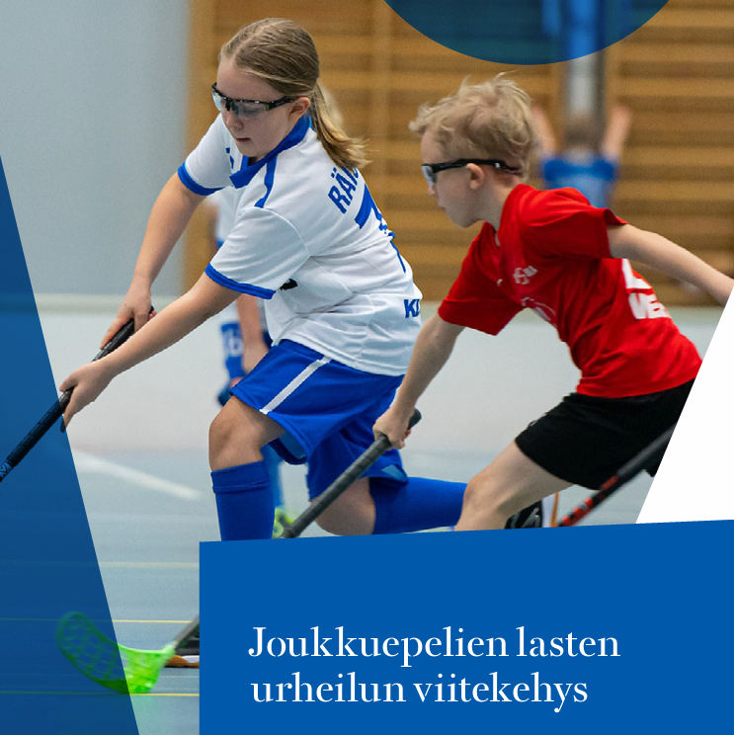
  Suunnattu joukkuepelien lapsuusvaiheen valmentajille sekä seurojen avainhenkilöille
  Sukellamme joukkuepelien lasten urheilun uuteen viitekehykseen
  Luomme yhdessä yhteistä ymmärrystä muutoksen taustasta ja tavoitteista
  Keskustelemme käytännön ratkaisuista ja parhaista esimerkeistä
  Mitä on yksilölähtöinen valmentaminen joukkuepeleissä – ja mitä se tarkoittaa juuri sinulle?
  https://www.lentopallo.fi/uutiset/joukkuepelien-lasten-urheilun-illat-valmentajille-ja-seurojen-avainhenkiloille-nyt-on-aika-muuttaa-suuntaa/
  https://www.lentopallo.fi/valmennus/joukkuepelit-esittavat-merkittavia-muutoksia-lasten-urheiluun/
Tilaisuudet:
Tampere ma 22.9. klo 18.00 – 20.00
Kuopio ti 30.9. klo 17.00 –19.00
Turku ma 20.10. klo 17.30 –19.30
Vantaa ma 20.10. klo 18.00 – 20.00
Espoo ti 21.10. klo 18.00 – 20.00
Jyväskylä to 30.10. klo 17.30 – 19.30
Helsinki ti 4.11. klo 17.30 –19.30
Pori ti 4.11. klo 17.30 –19.30
Vaasa ti 18.11. klo 17.30 –19.30
Lahti to 20.11. klo 17.30 –19.30
Joensuu ma 1.12. klo 17.30 –19.30
Kouvola ti 2.12. klo 18.00 – 20.00
Rovaniemi ma 8.12. klo 17.30 – 19.30
Oulu ti 9.12. klo 17.00 – 19.00
Joukkuepelien lasten urheilun illat

Slide 20
KIITOS!
Kysymysten aika

